Slide 1
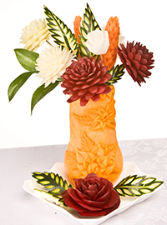
Мастер - класс на тему: «Карвинг»

Slide 2
Цели и задачи:
Познакомить с вариантами оформления блюд овощами и фруктами.
Воспитывать трудолюбие, потребность в творческом труде, аккуратность, эстетические чувства при оформлении готовых блюд.
Закреплять знания и умения по сервировке стола.

Slide 3
Карвинг
- это искусство художественной резки овощей и фруктов.

Slide 4
Яблоко – символ любви, красоты.
Родина всех яблок – Казахстан. Про яблоки создано множество мультфильмов, придумано множество стихов, песен, сказок. Его рисуют на гербах. Зелёные яблоки полезны для зубов. А жёлтые помогут зрению. Красные яблоки укрепляют память, сердце. Из яблок делают чаши, бабочки, птичек колибри. А еще получаются великолепные лебеди! Яблоки прекрасные помощники для красоты.
Полезно для кожи делать массаж лица, шеи, зоны декольте половинкой разрезанного яблока. От морщин вокруг глаз прикладывают на веки дольки яблок.

Slide 5
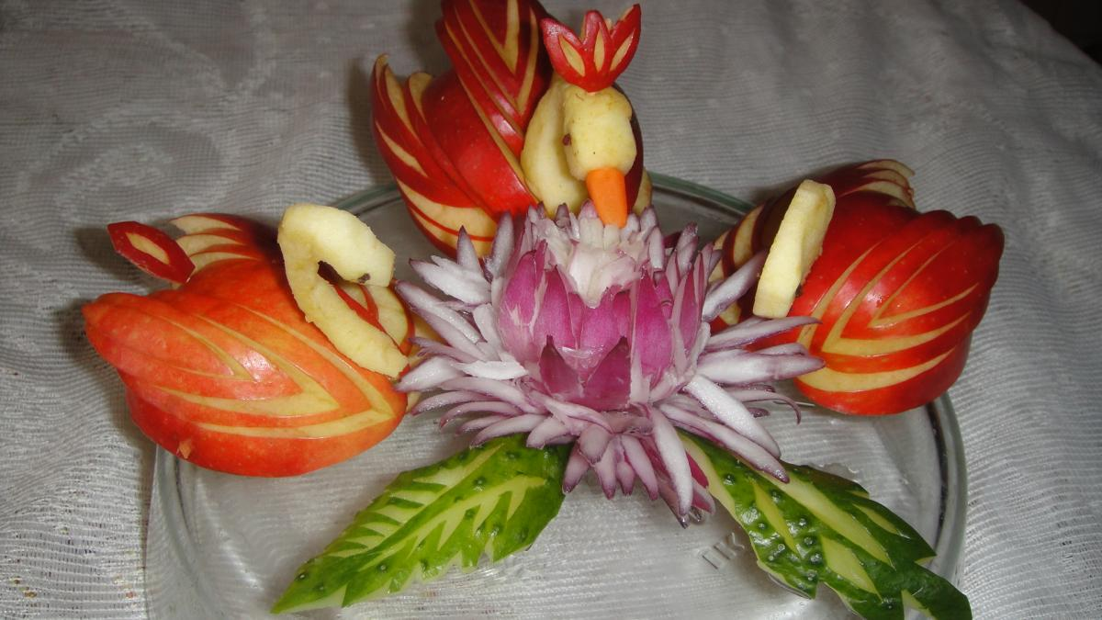

Slide 6
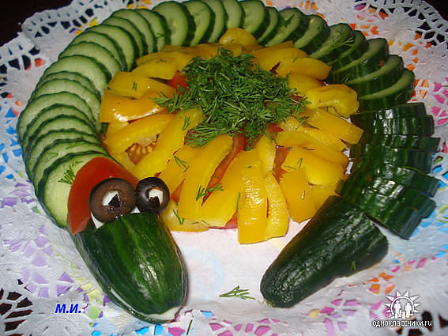

Slide 7
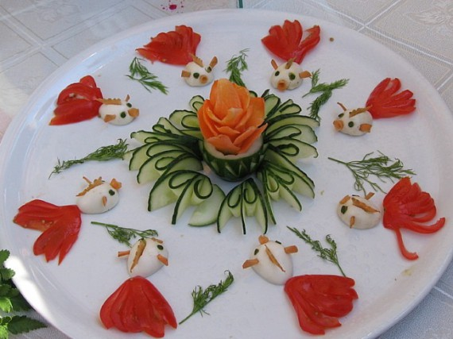

Slide 8
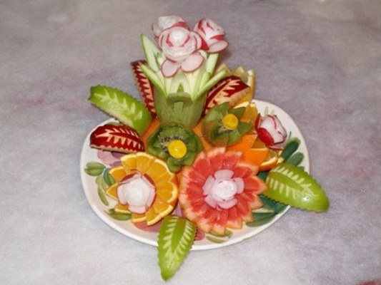

Slide 9
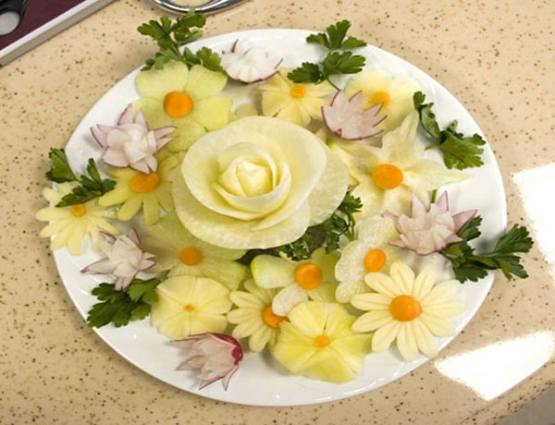

Slide 10
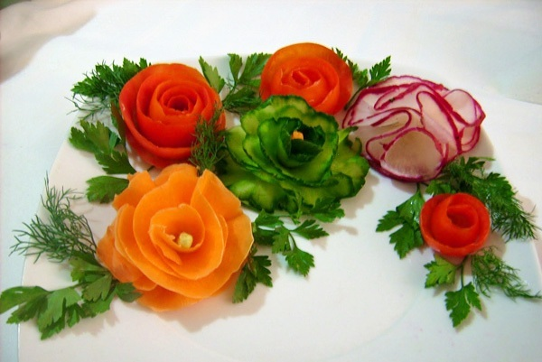

Slide 11
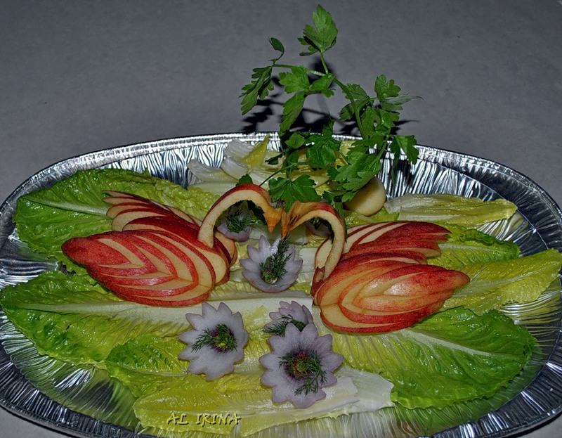

Slide 12
Розы из картошки.

Slide 13
Листок из огурца

Slide 14
Шишки из моркови

Slide 15
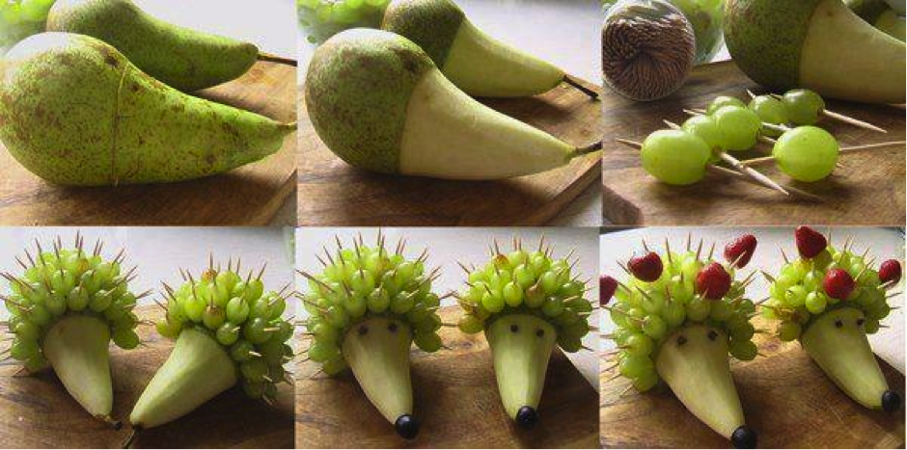
Ёжики из груши и винограда

Slide 16
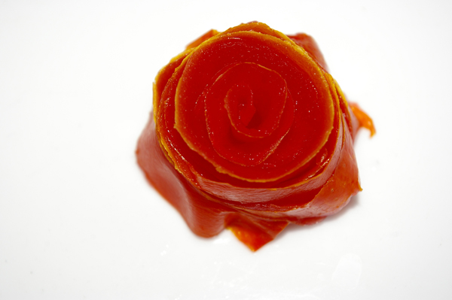
Роза из томата

Slide 17
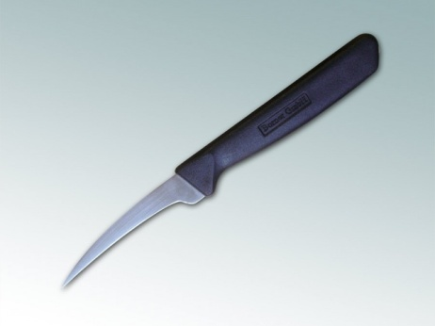
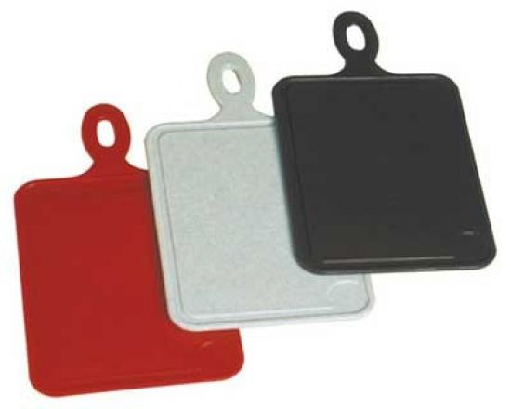
Нам понадобятся:
нож
разделочная
доска

Slide 18
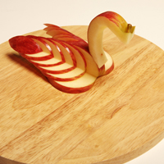
Лебедь из яблока

Slide 19
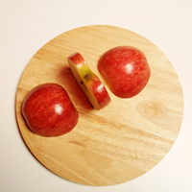
Из центрального сектора можно сделать голову, из одного их крайних ломтиков туловище и крылья.

Slide 20
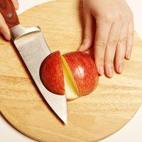
На одном из боковых ломтиков сделать две вертикальных прорези не доходя до основания 0.5 см, между которыми посередине оставить 1 см. Соединить прорези с аналогичными горизонтальными прорезями.

Slide 21
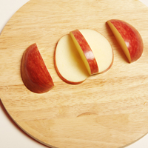
Вынуть получившиеся сектора.

Slide 22
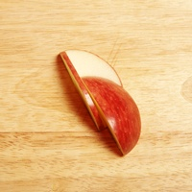
Из каждого из секторов сделать крылья

Slide 23
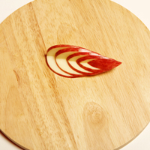
Вырезать так, чтобы в каждом секторе получилось одинаковое количество элементов.

Slide 24
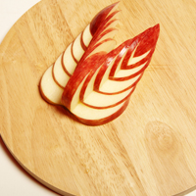
Вложить сектора обратно в тело лебедя и раздвинуть равномерно все элементы

Slide 25
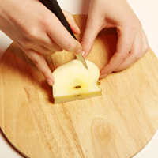
Их центрально сектора яблока сделать голову и шею, повторяя изгиб яблока с отступом в 1 см, желательно оставить черенок яблока как хохолок на голове лебедя.

Slide 26
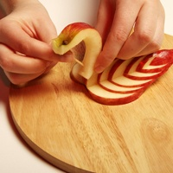
Закрепить шею на туловище с помощью зубочистки, так чтобы ее не было видно

Slide 27
Если полить лебедя сиропом и посыпать кокосовой стружкой он станет оперенным

Slide 28
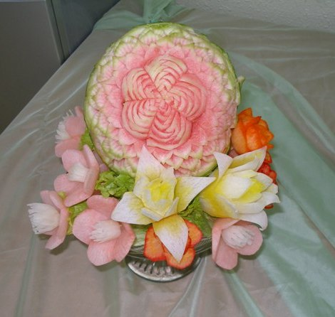
Спасибо за внимание!

